Slide 1
Design Discovery & Define
设计发现与定义
答辩人：软件项目管理原理与实践 G05

Slide 2
1
主题确认
2
设计发现阶段
目录
3
定义阶段
CONTENTS
4
中心之路
5
HMW

Slide 3
1
主题确认

Slide 4
主题确认
像Facebook和Twitter这样的在线社交网络允许我们与远离我们的朋友和陌生人联系和交流。当我们把越来越多的时间花在在线维护我们的网络时，离线社区似乎被忽视了。我们如何引进技术来帮助当地社区？
通过购物和社区的组合，我们选择时下热门的社区化团购形式作为这次的主题。

Slide 5

在线/本地化社区
购物
我们希望开发一个以生鲜、食品等日用品为主体，以视频的形式推广商品的跨平台的社区团购移动互联网平台，并通过连接在线和离线世界，弥合数字世界与现实世界之间的鸿沟。

Slide 6
2
设计发现阶段

Slide 7
Design Discovery 设计发现阶段
为了解决这个问题，我们需要设身处地为客户着想。为他们的问题和需要找到同理心。
1.客户和任务的特征（又称需求发现Needfinding）
2.了解客户的期望
3.确定项目范围
4.评估现有实践和产品

Slide 8
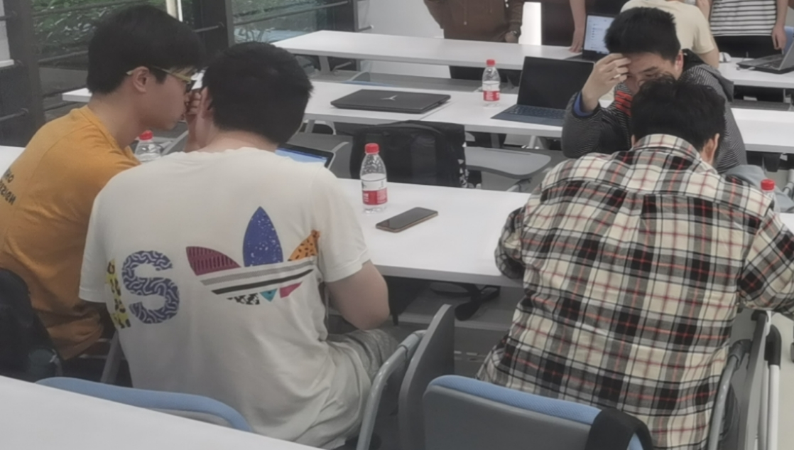
需求发现
有社区卖货需求的不愿透露名字的小区业主徐先生。
图为用户代表访谈。

Slide 9
访谈：背景/场景分析
有社区卖货和买货需求的不愿透露名字的小区业主徐先生。
群里分享物品，有些是小商贩通过微信渠道宣传；
有东西不要,不想了解但仍会被消息轰炸，信息过载，信息不够分类以及系统；
作为使用者，面临问题：
（1）在群内，接收到大量的无用消息（消息轰炸）
（2）买了东西以后，被拉进团购群
（3）占用时间和精力，但是收获很少
（4）在群内，会有大量推销人员的存在，同时也会面临诈骗问题

Slide 10
访谈：背景/场景分析
作为商家，面临问题：
（1）团购微信群发布产品，接龙售卖，存在问题
（2）作为商家，发起者成本很高
（3）拉群的时候，并不知道群内有多少人是真实的客户，定位不准确
（4）统计存在问题
（5）商家收款很麻烦
（6）配送很麻烦

Slide 11
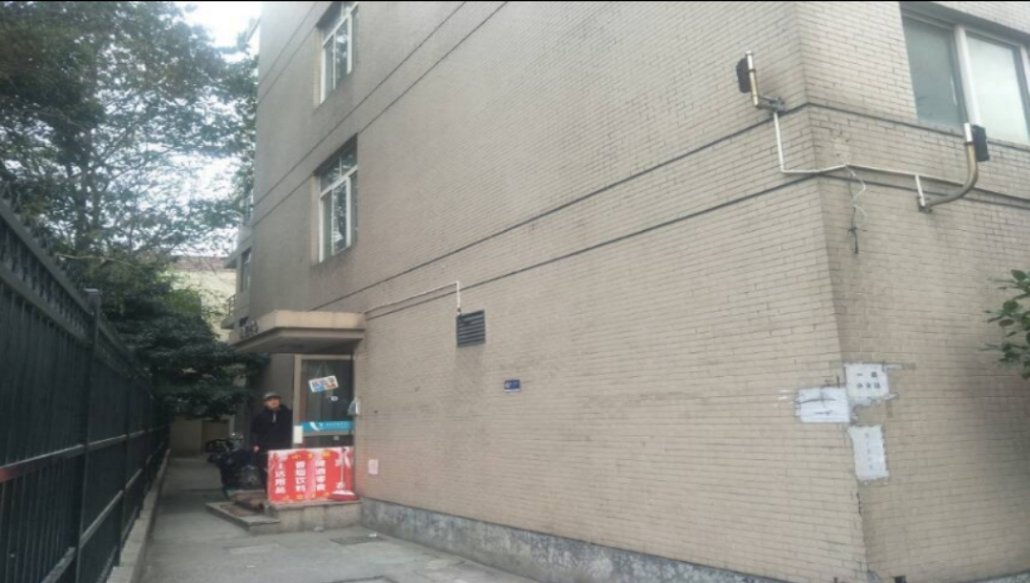
需求发现
当前社区团购实践和产品的团长端用户明德楼小卖部团长刘伯。
图为团长代表访谈。

Slide 12
访谈：背景/场景分析
当前社区团购实践和产品的团长端用户明德楼小卖部团长刘伯。
作为团长，面临问题：
（1）配送费基本没有
（2）隔几天，不知道在这个地方
（3）腐烂的情况，要拍照片以防万一
（4）人少
（5）学校进不去，自己过来找
（6）退货不好退

Slide 13
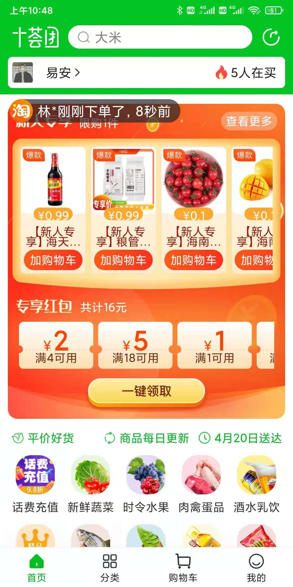
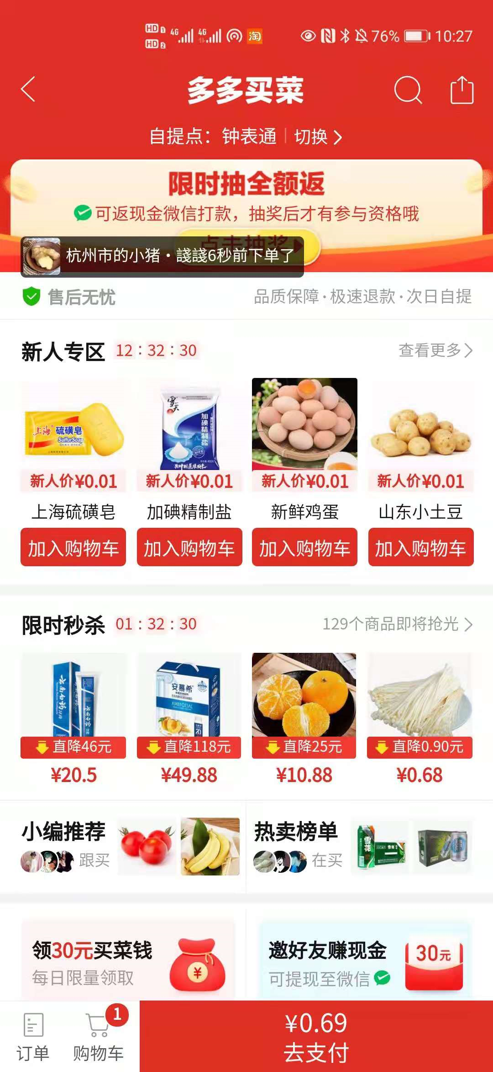
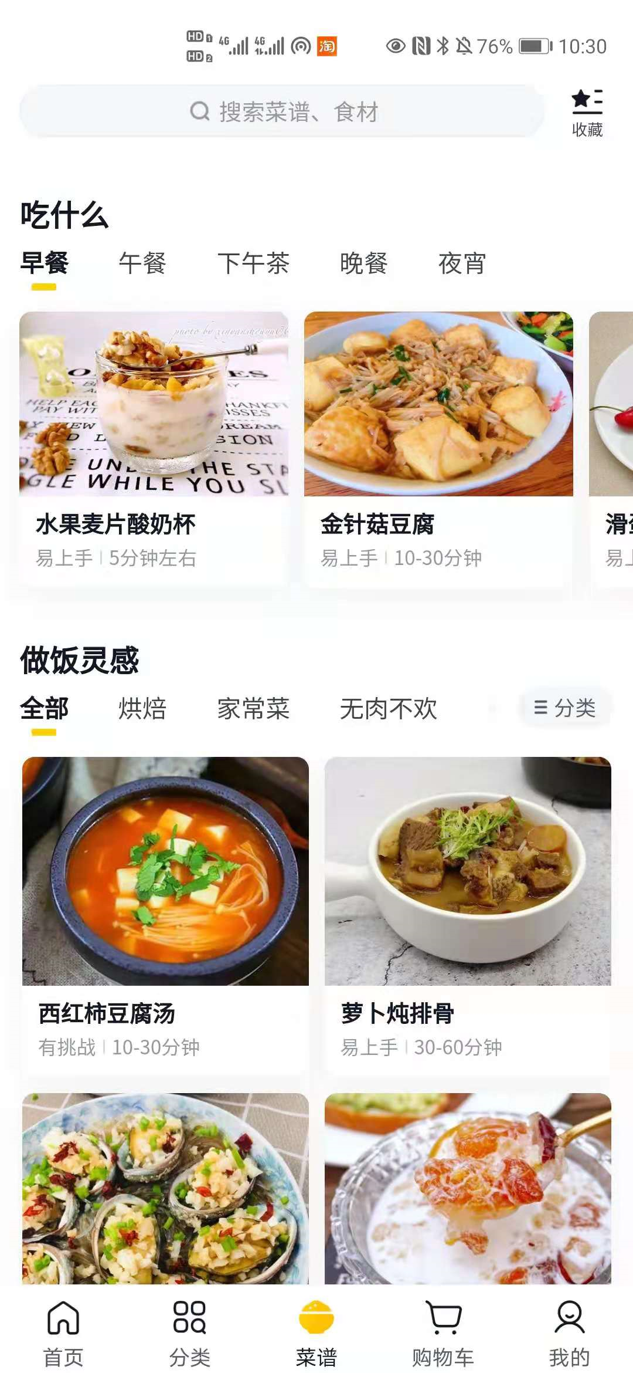
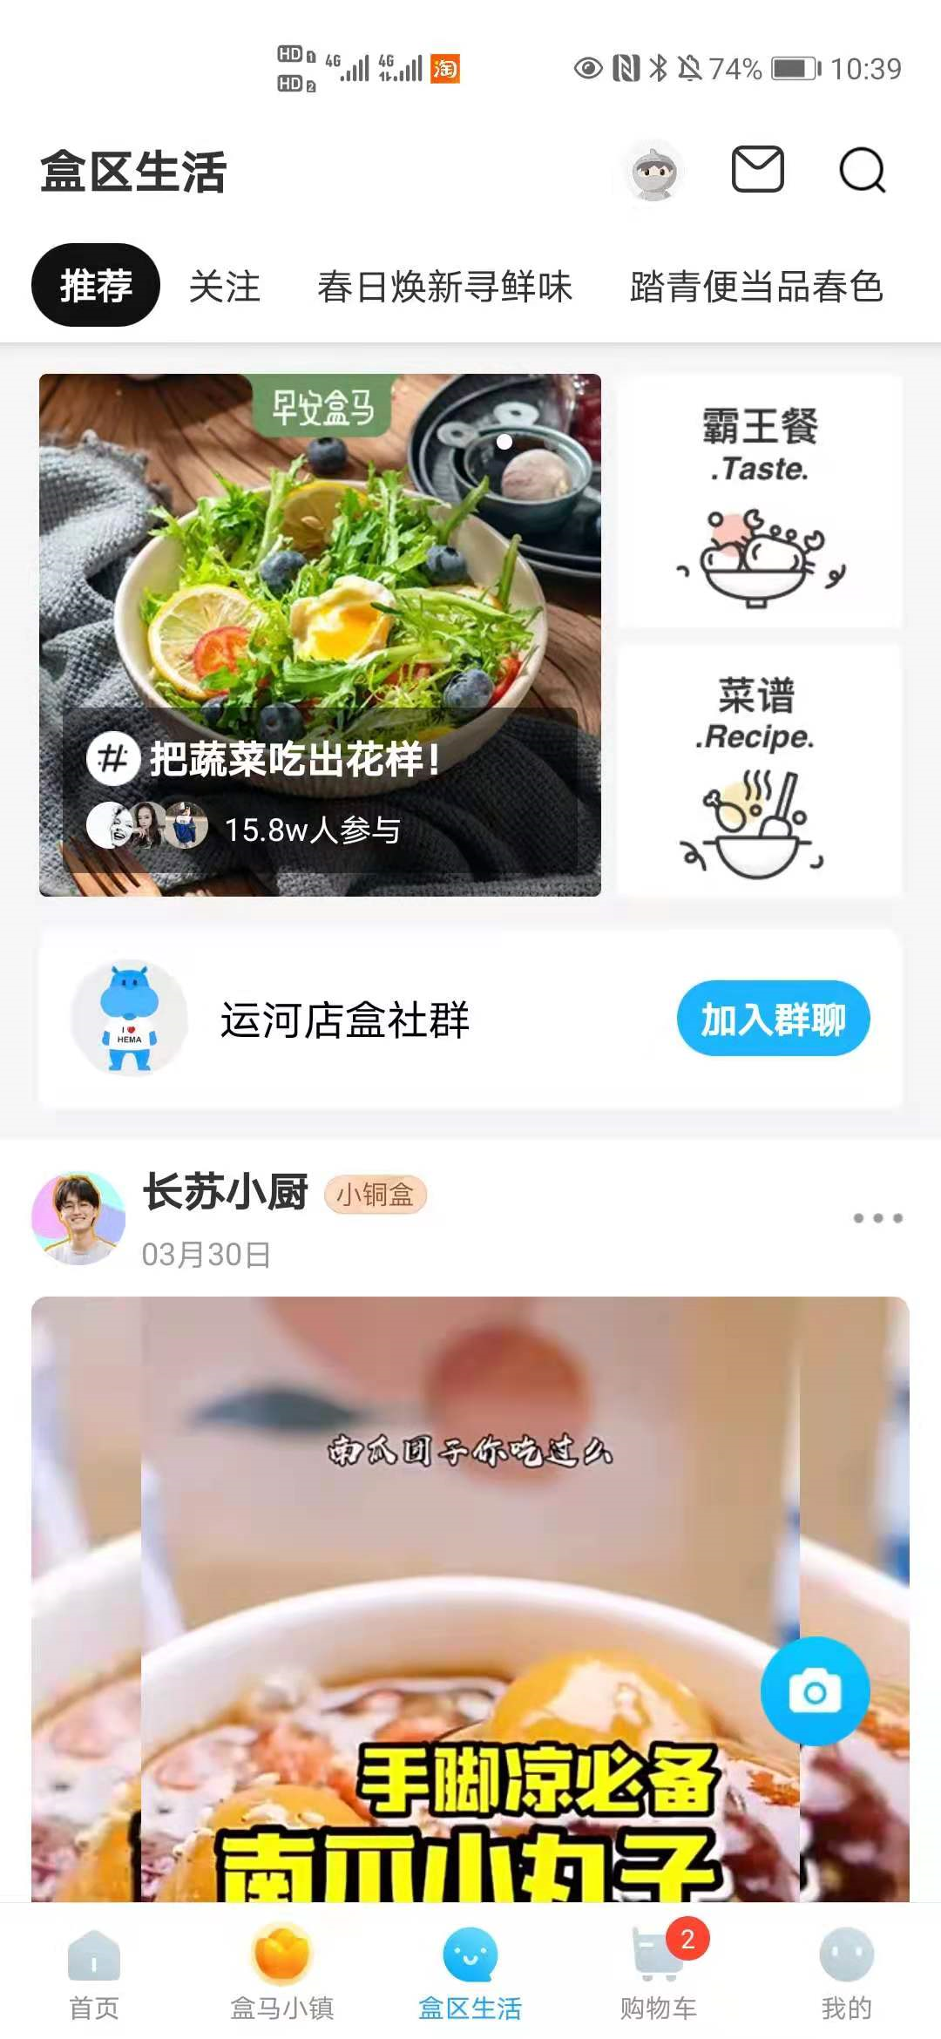
评估现有实践和产品

Slide 14
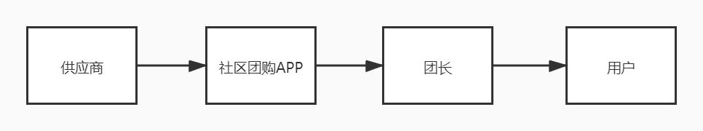
评估现有实践和产品
现有的社区团购APP基本流程：
当前社区团购的基本流程就是：供应商在社区团购APP（平台）上发布商品，用户购买，然后以社区为单位，以团长为纽带的定点团购。
其中用户的宣传和商品的推广主要是靠大量的微信群和微信群内的消息轰炸。

Slide 15
客户期望
商家角度：
1.基于定位、有限距离的快速团购信息发布模式，不需要重度依赖微信群
2.发布过程中添加文字、图片或视频等，可以链接发布到第三方视频平台
3.支持第三方支付
4.通过信用评级的方式来起到社区维系的地位
5.每个人都可以当商家
6.商品的好坏检测体系

Slide 16
客户期望
在使用者角度：
1.接受本社区的团购信息（有限地域）
2.用户可以设置是否接受团购信息（防止消息轰炸）
3.产品的购买
4.配送时间、配送方式的选择
5.可以通过关注的形式，只关注好朋友的购买信息
6.扩展到同城的内容

Slide 17
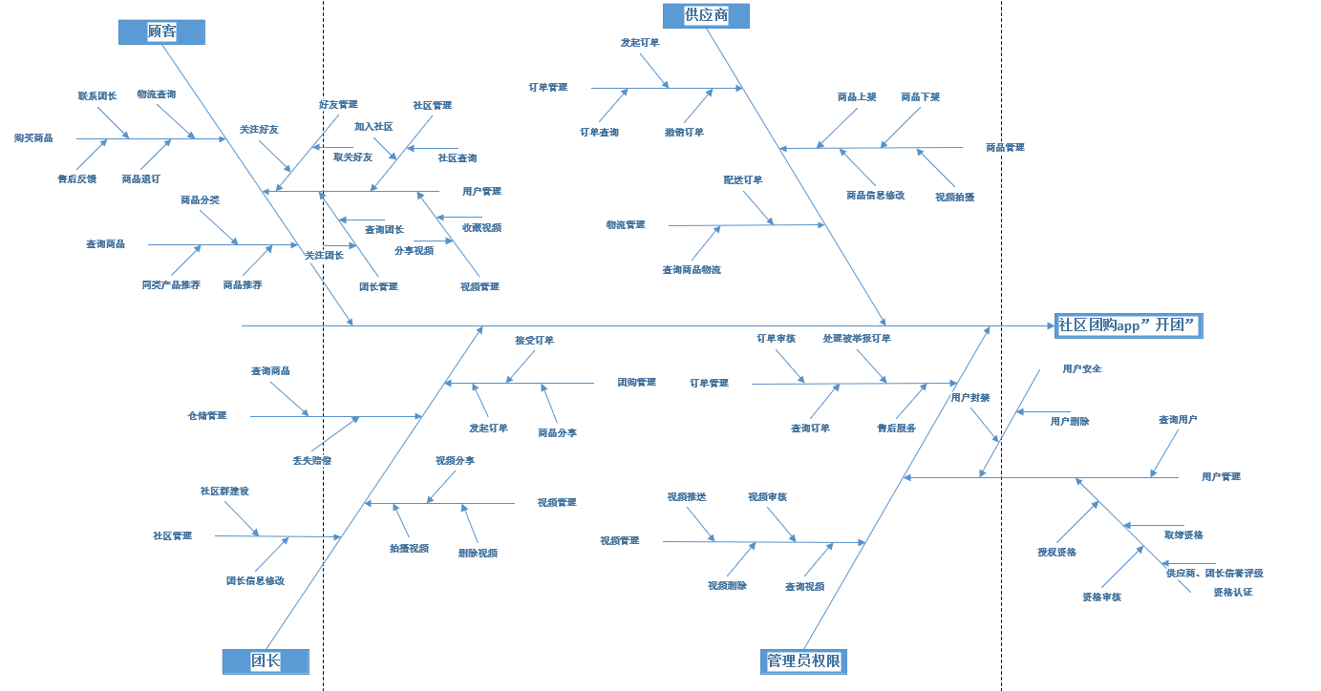
确定项目范围
特性树

Slide 18
3
定义阶段

Slide 19
Define 定义
离散的观察结果
抽象到对项目有影响的意义级别的陈述
定义阶段是关于实现，然后为工作创建一个焦点
专注于一个有意义的挑战
以用户需求和见解为基础，对问题进行独特、简洁的重构
识别用户、需求和见解

Slide 20
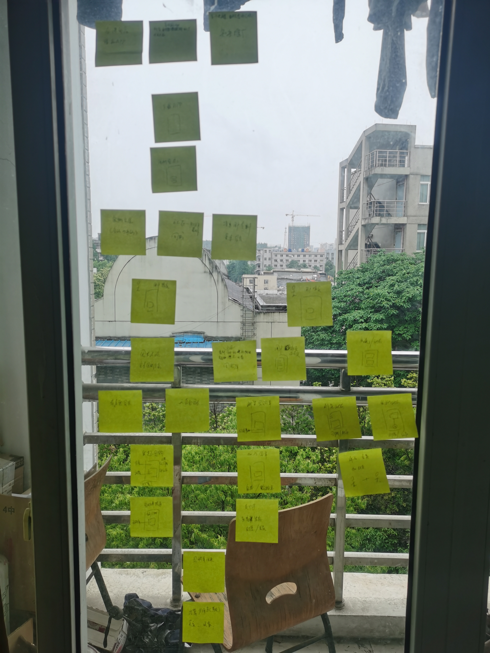

Slide 21
抽象陈述
基于商家的信用评价体系和智能推荐体系，在保持产品的新鲜程度的同时，不通过其他APP、菜市场等途径，而是在有限地域距离、有限商品数量的情况下的不引入第三方物流，只支持同社区配送的小规模团购交易。
注：不引入第三方物流指的是平台不引入第三方物流进行团购商品的集中处理。团购发起者可以自行决定是否使用物流。

Slide 22
4
中心之路

Slide 23
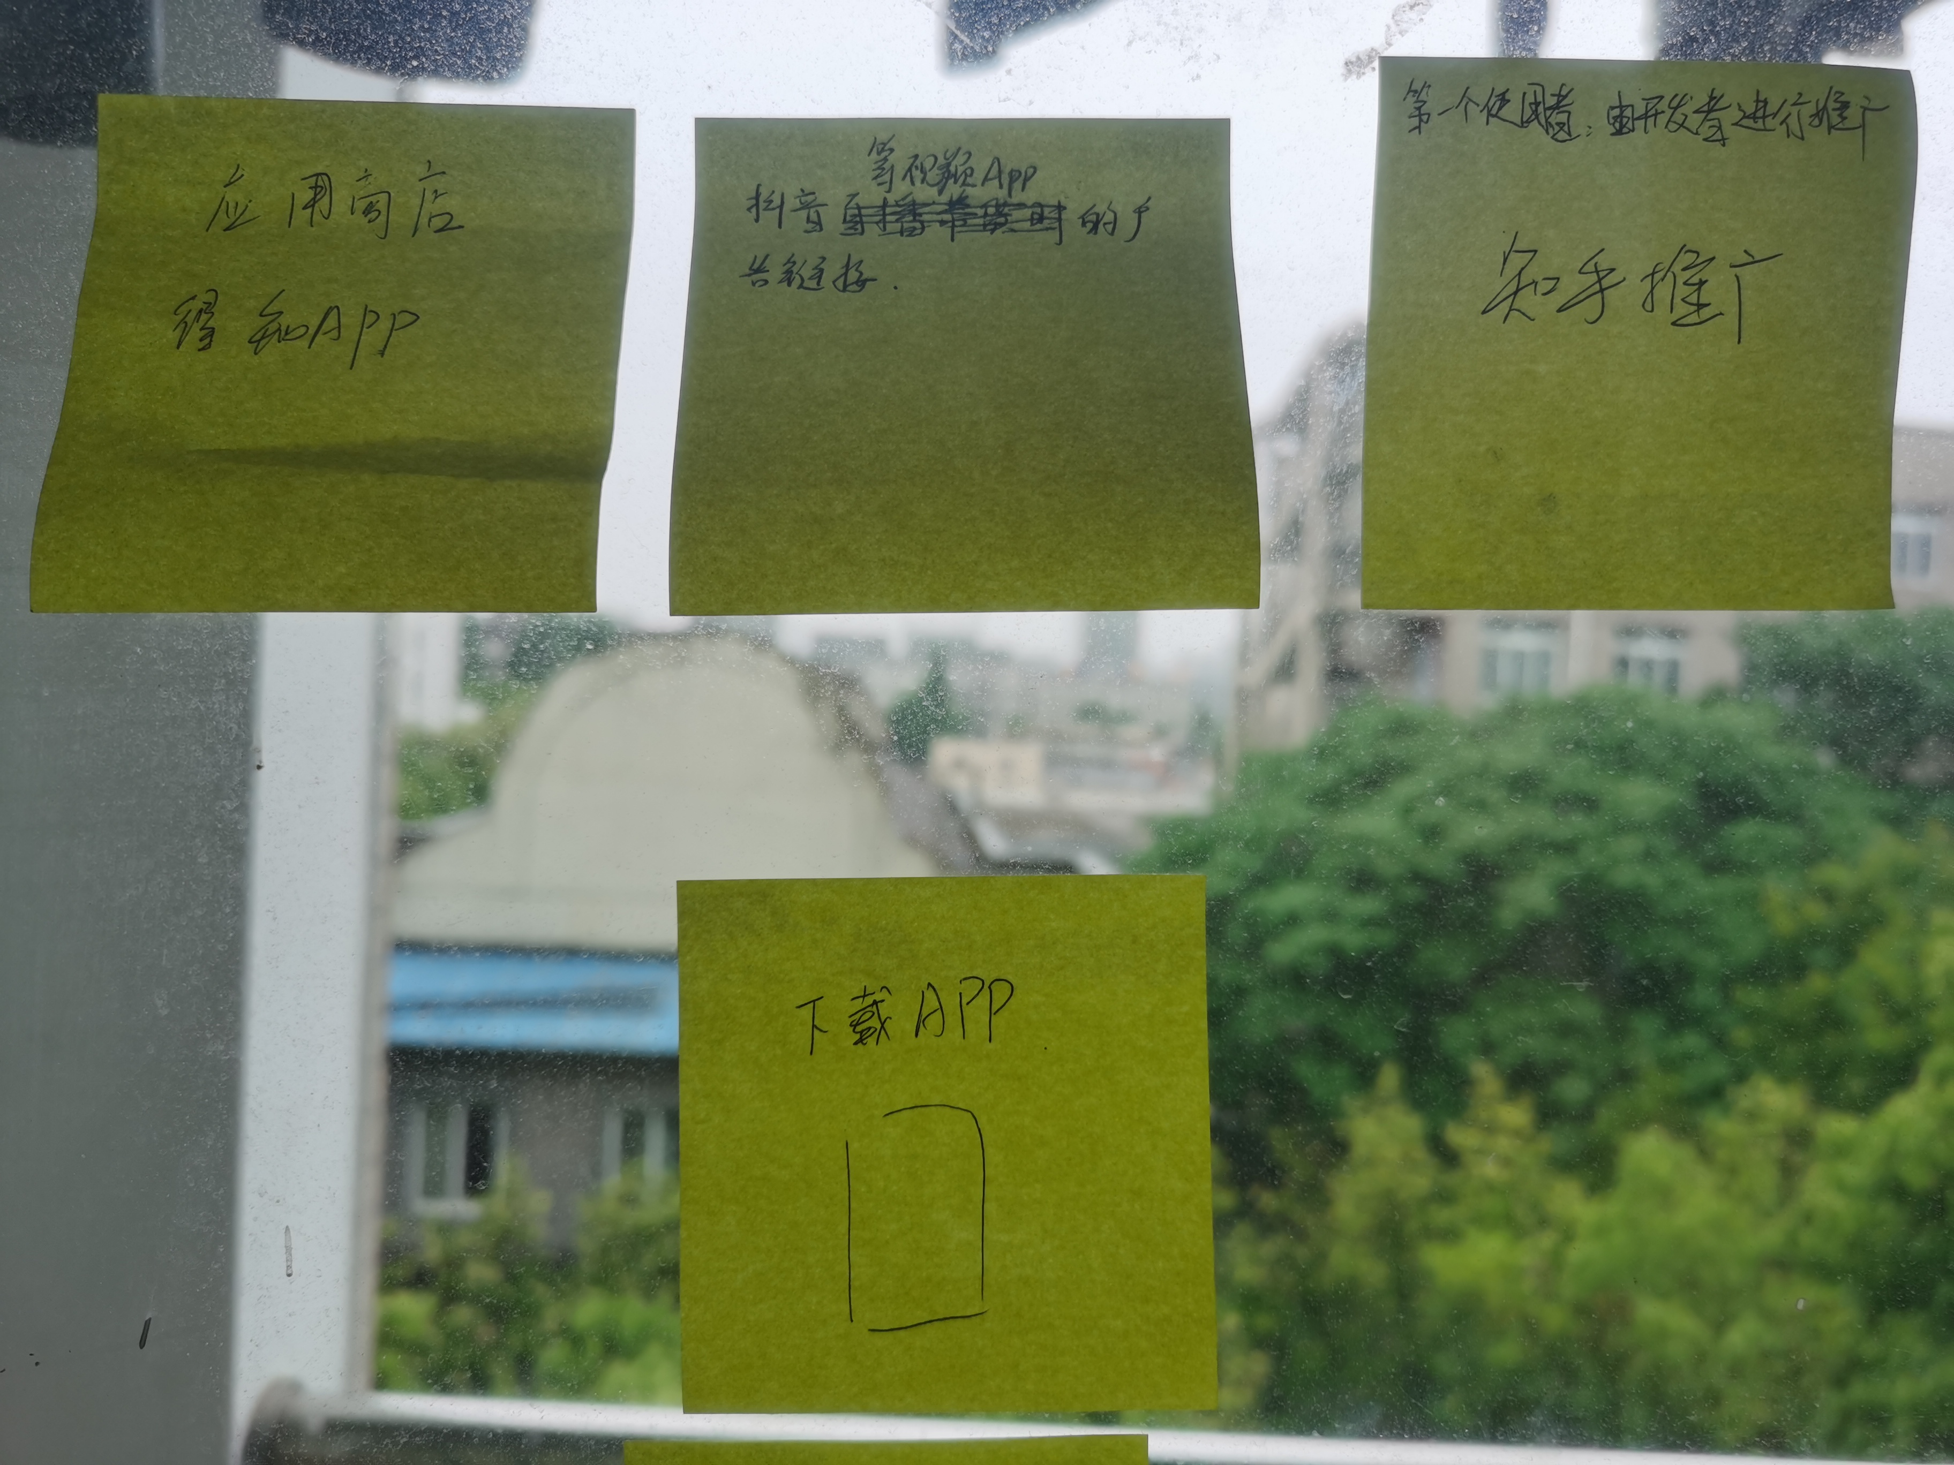
用户得知APP
|
下载APP

Slide 24
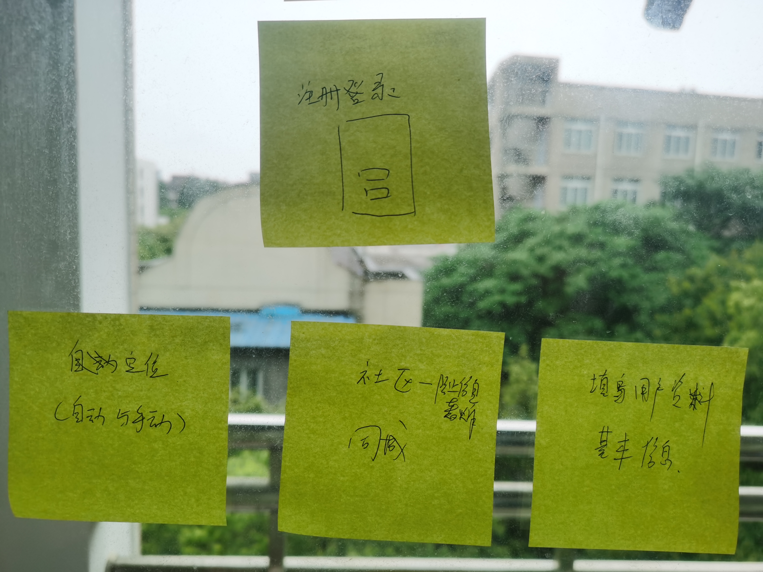
注册登录
|
定位用户位置
| 同城/社区内容呈现
|
完善用户信息

Slide 25
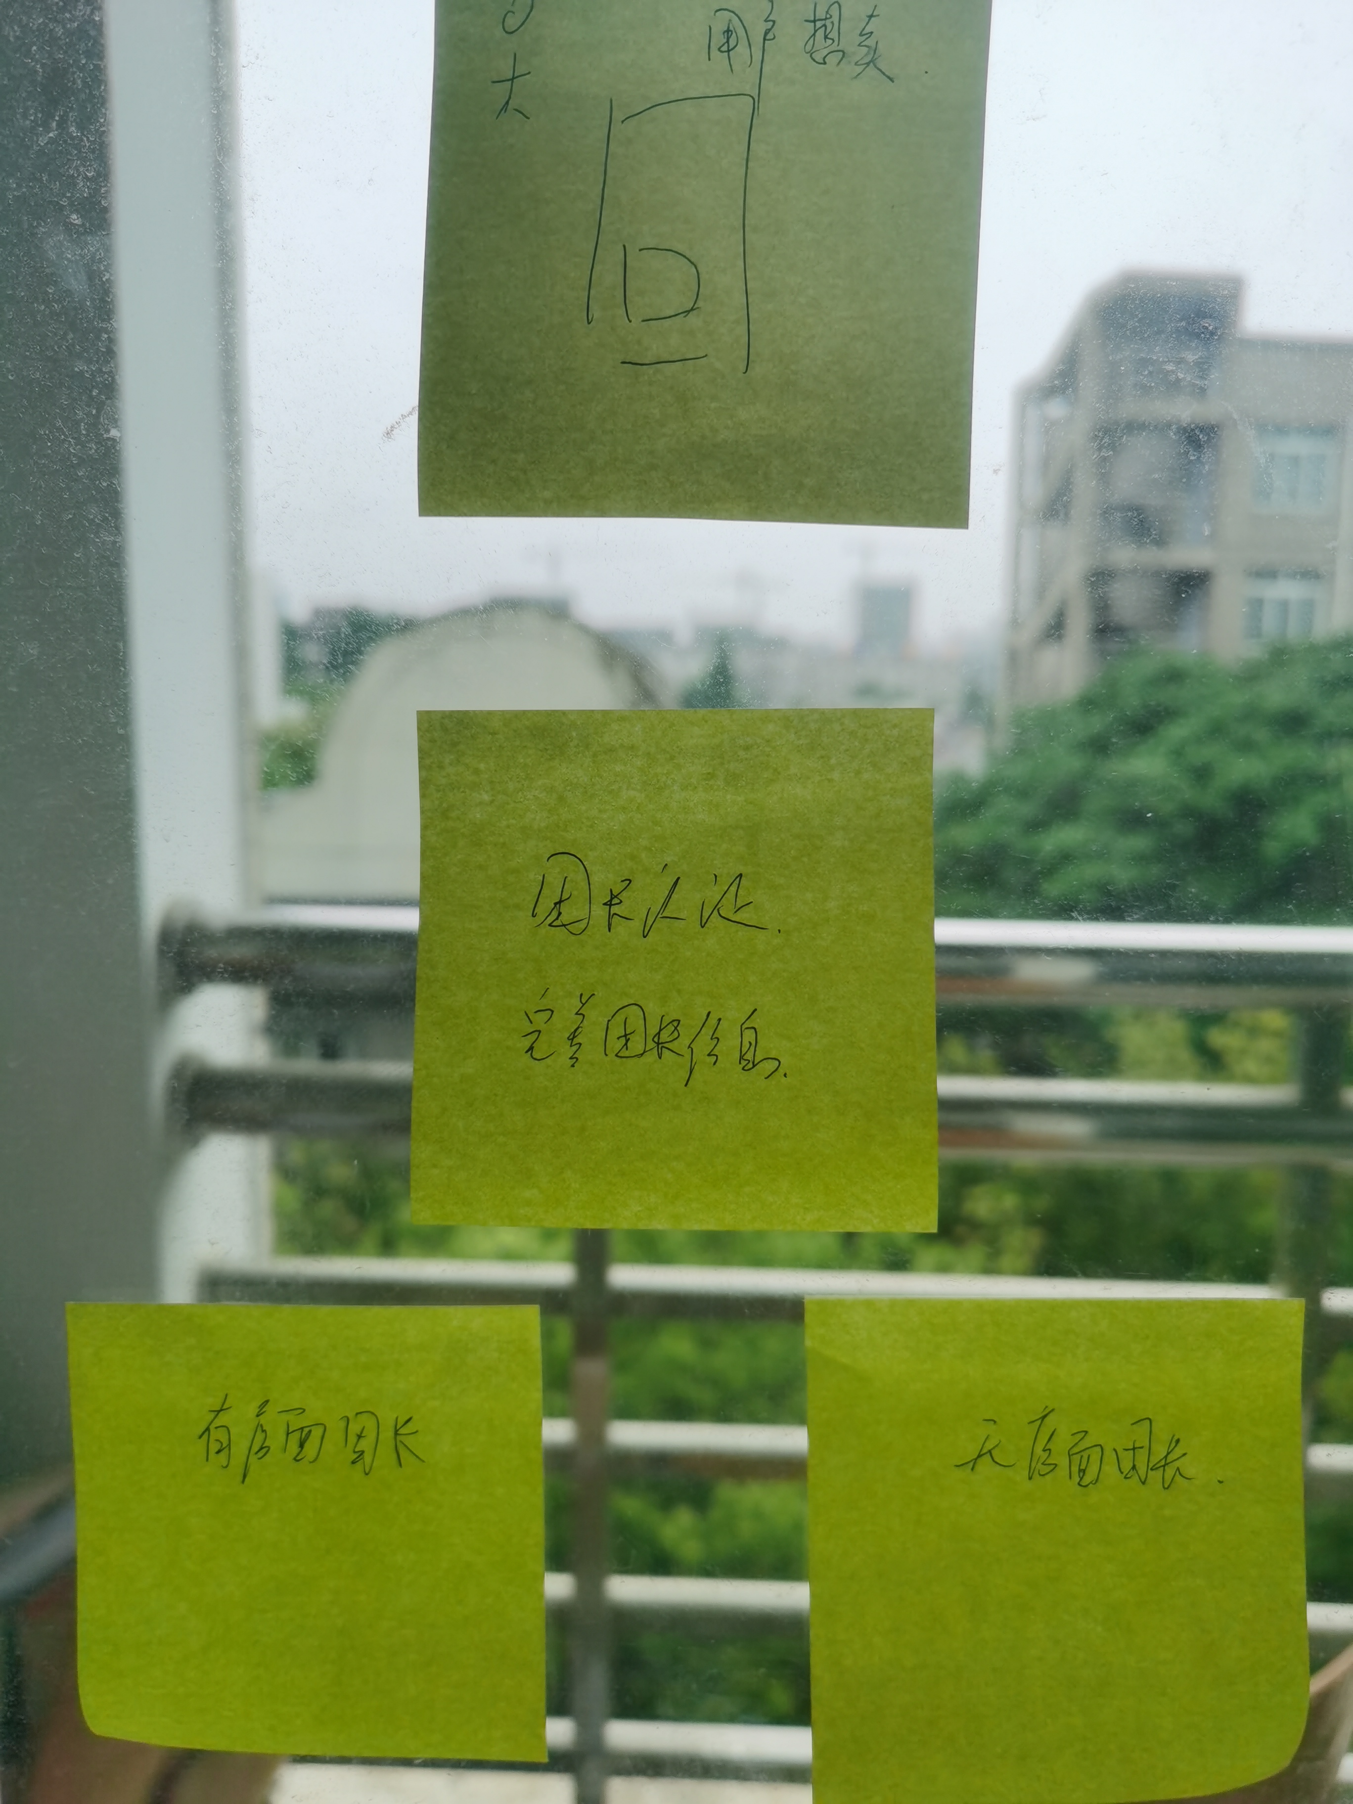
用户想卖
|
团长认证
| 完善团长信息

Slide 26
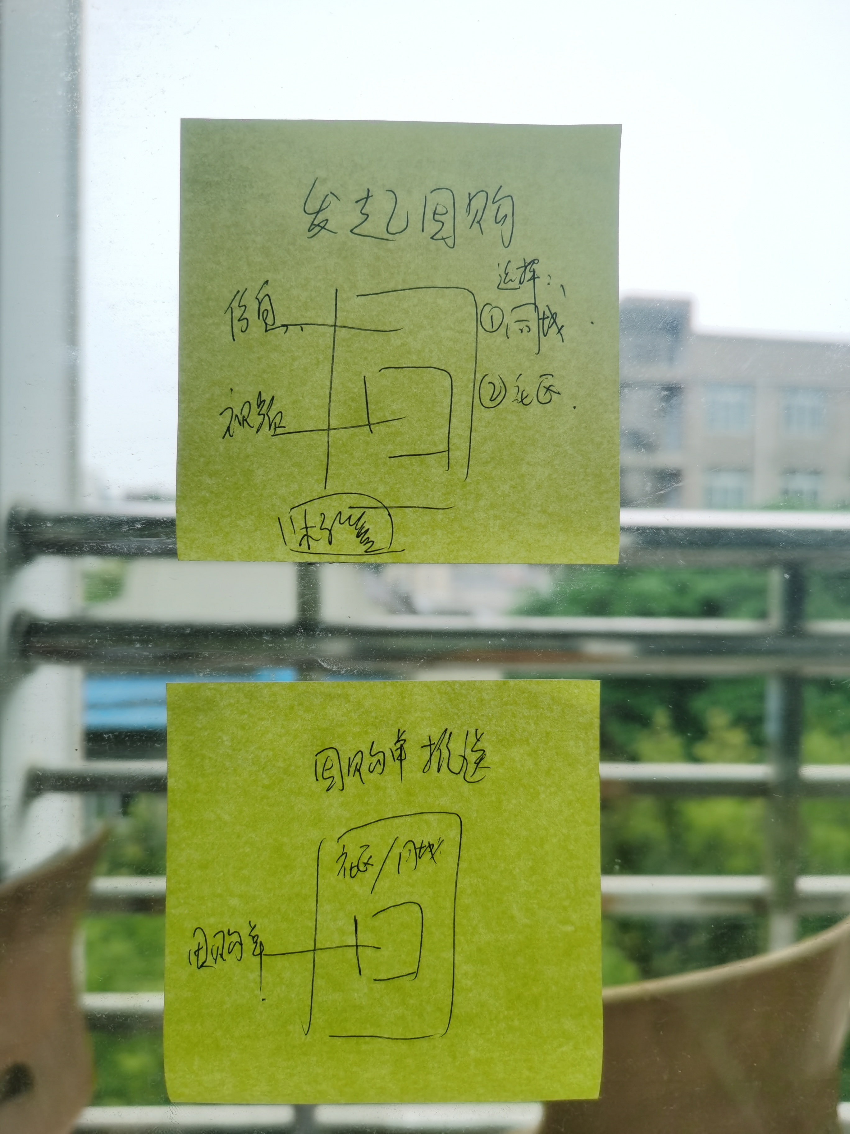
发起团购
|
填写信息
| 推送团购单至社区

Slide 27
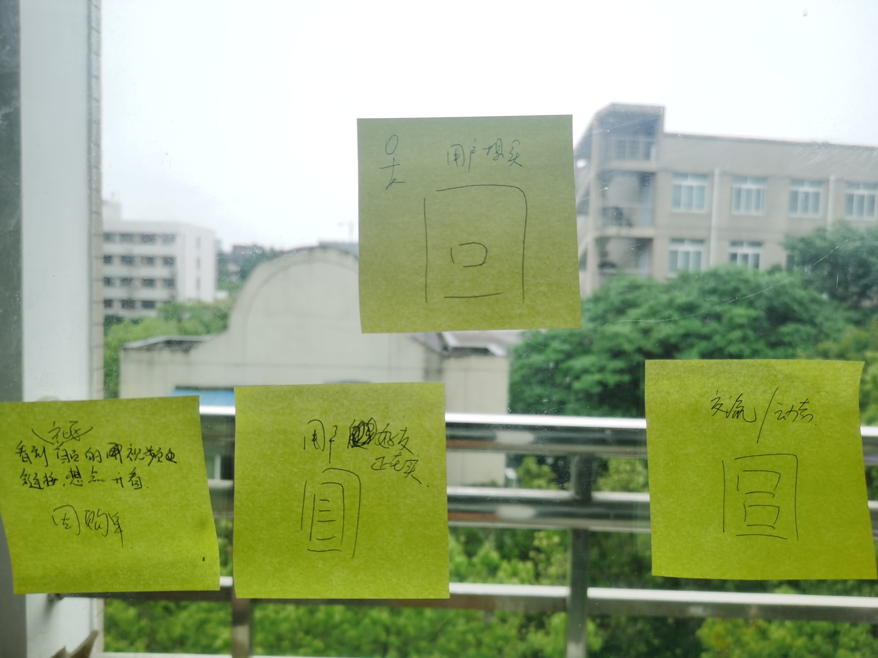
用户想买
|
浏览社区
| 好友正在参加
|
交流/动态

Slide 28
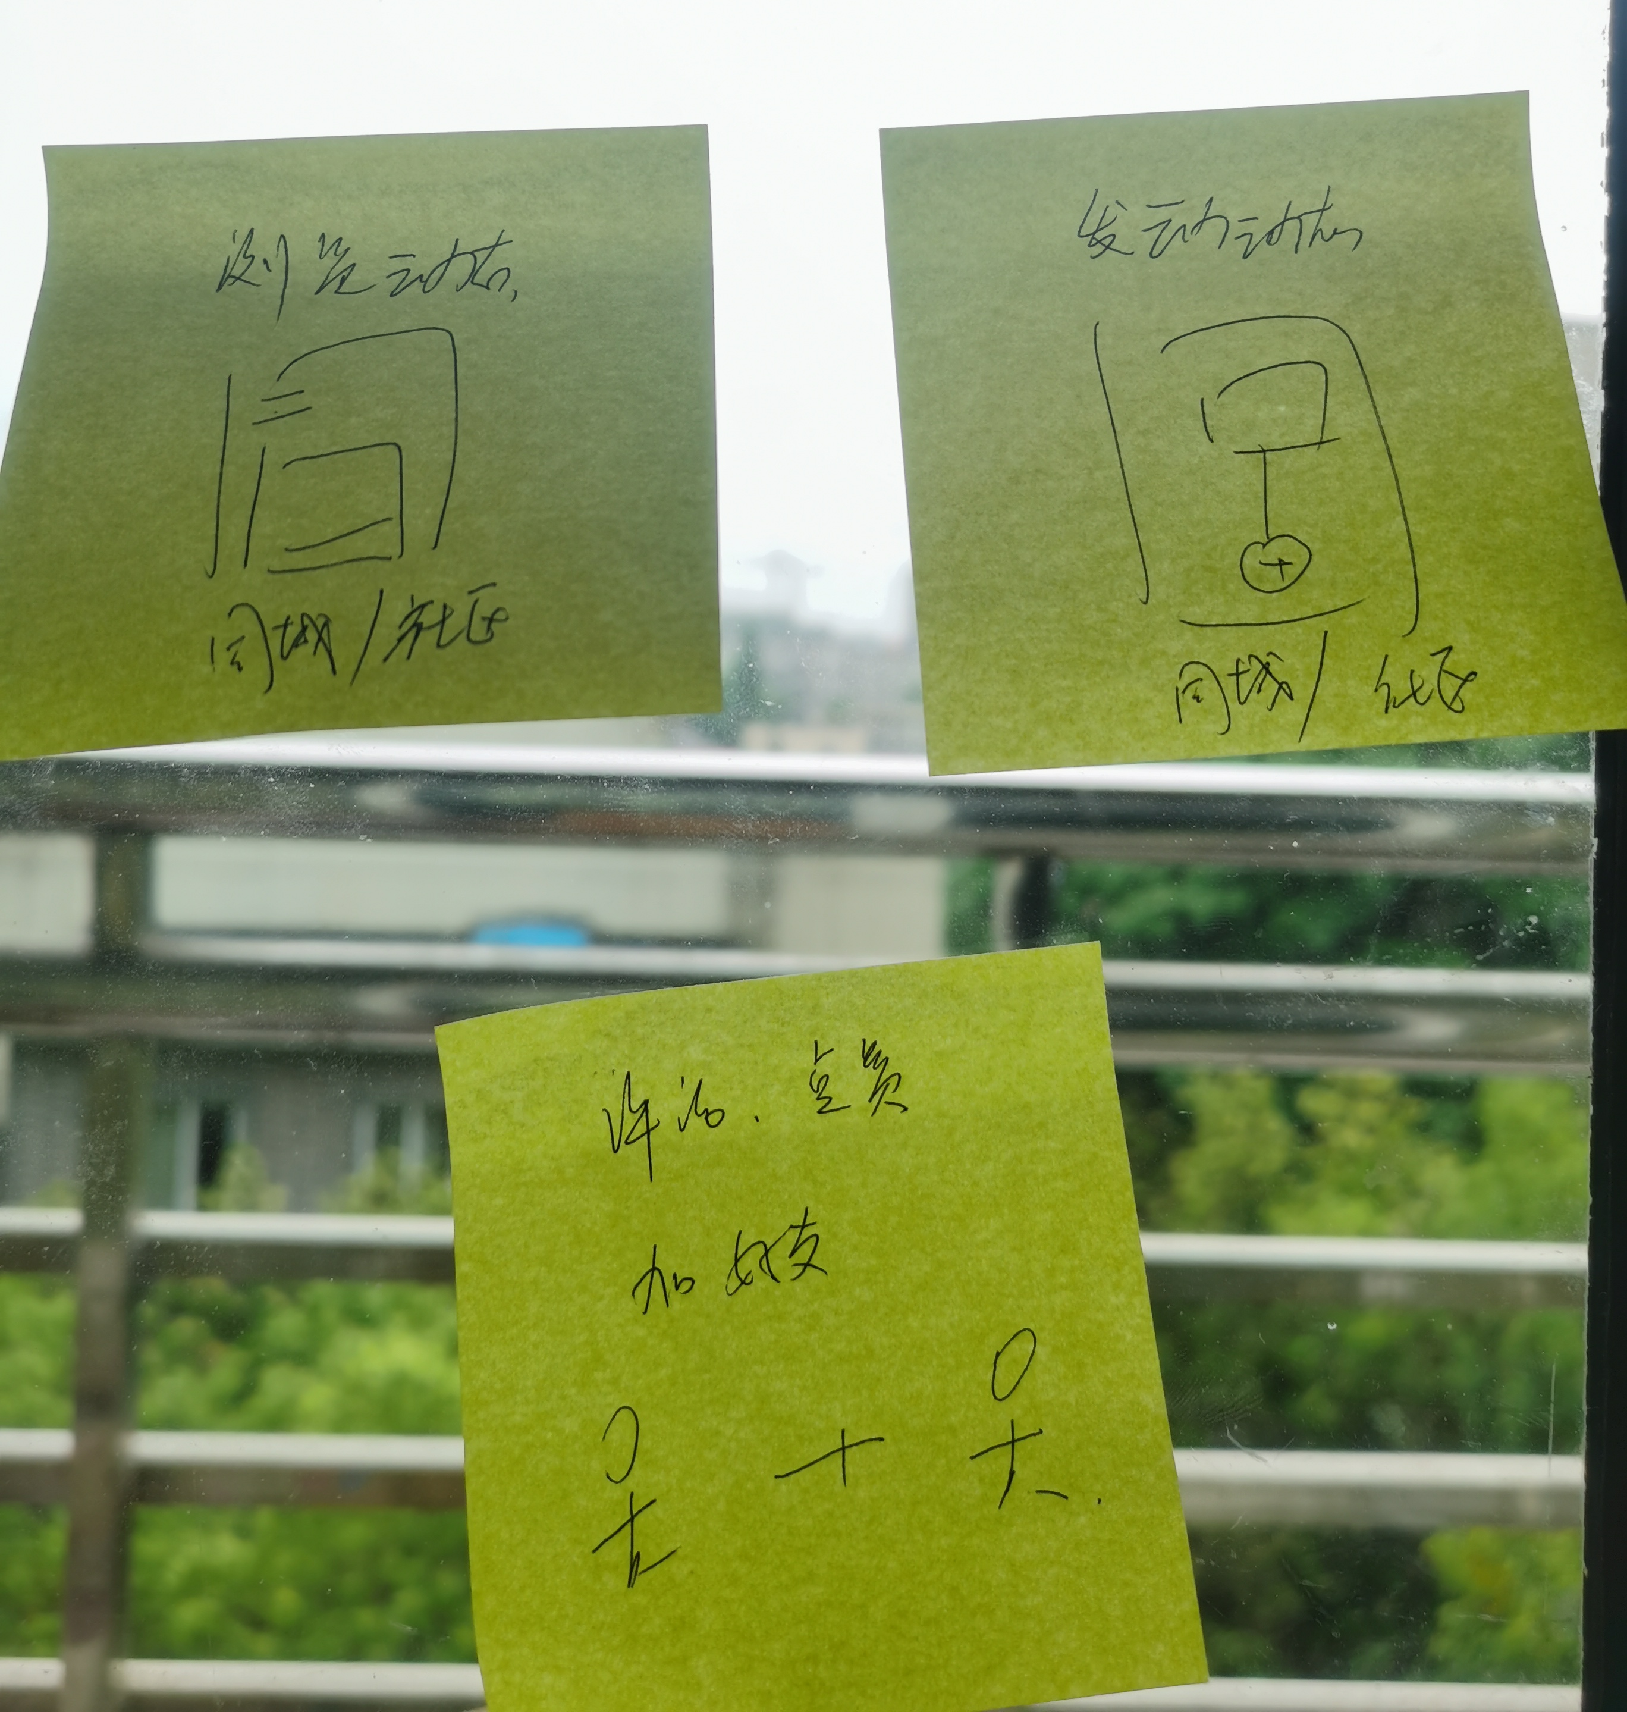
浏览动态（社区/同城）
|
发布动态
| 评论/点赞
|
建立关系

Slide 29
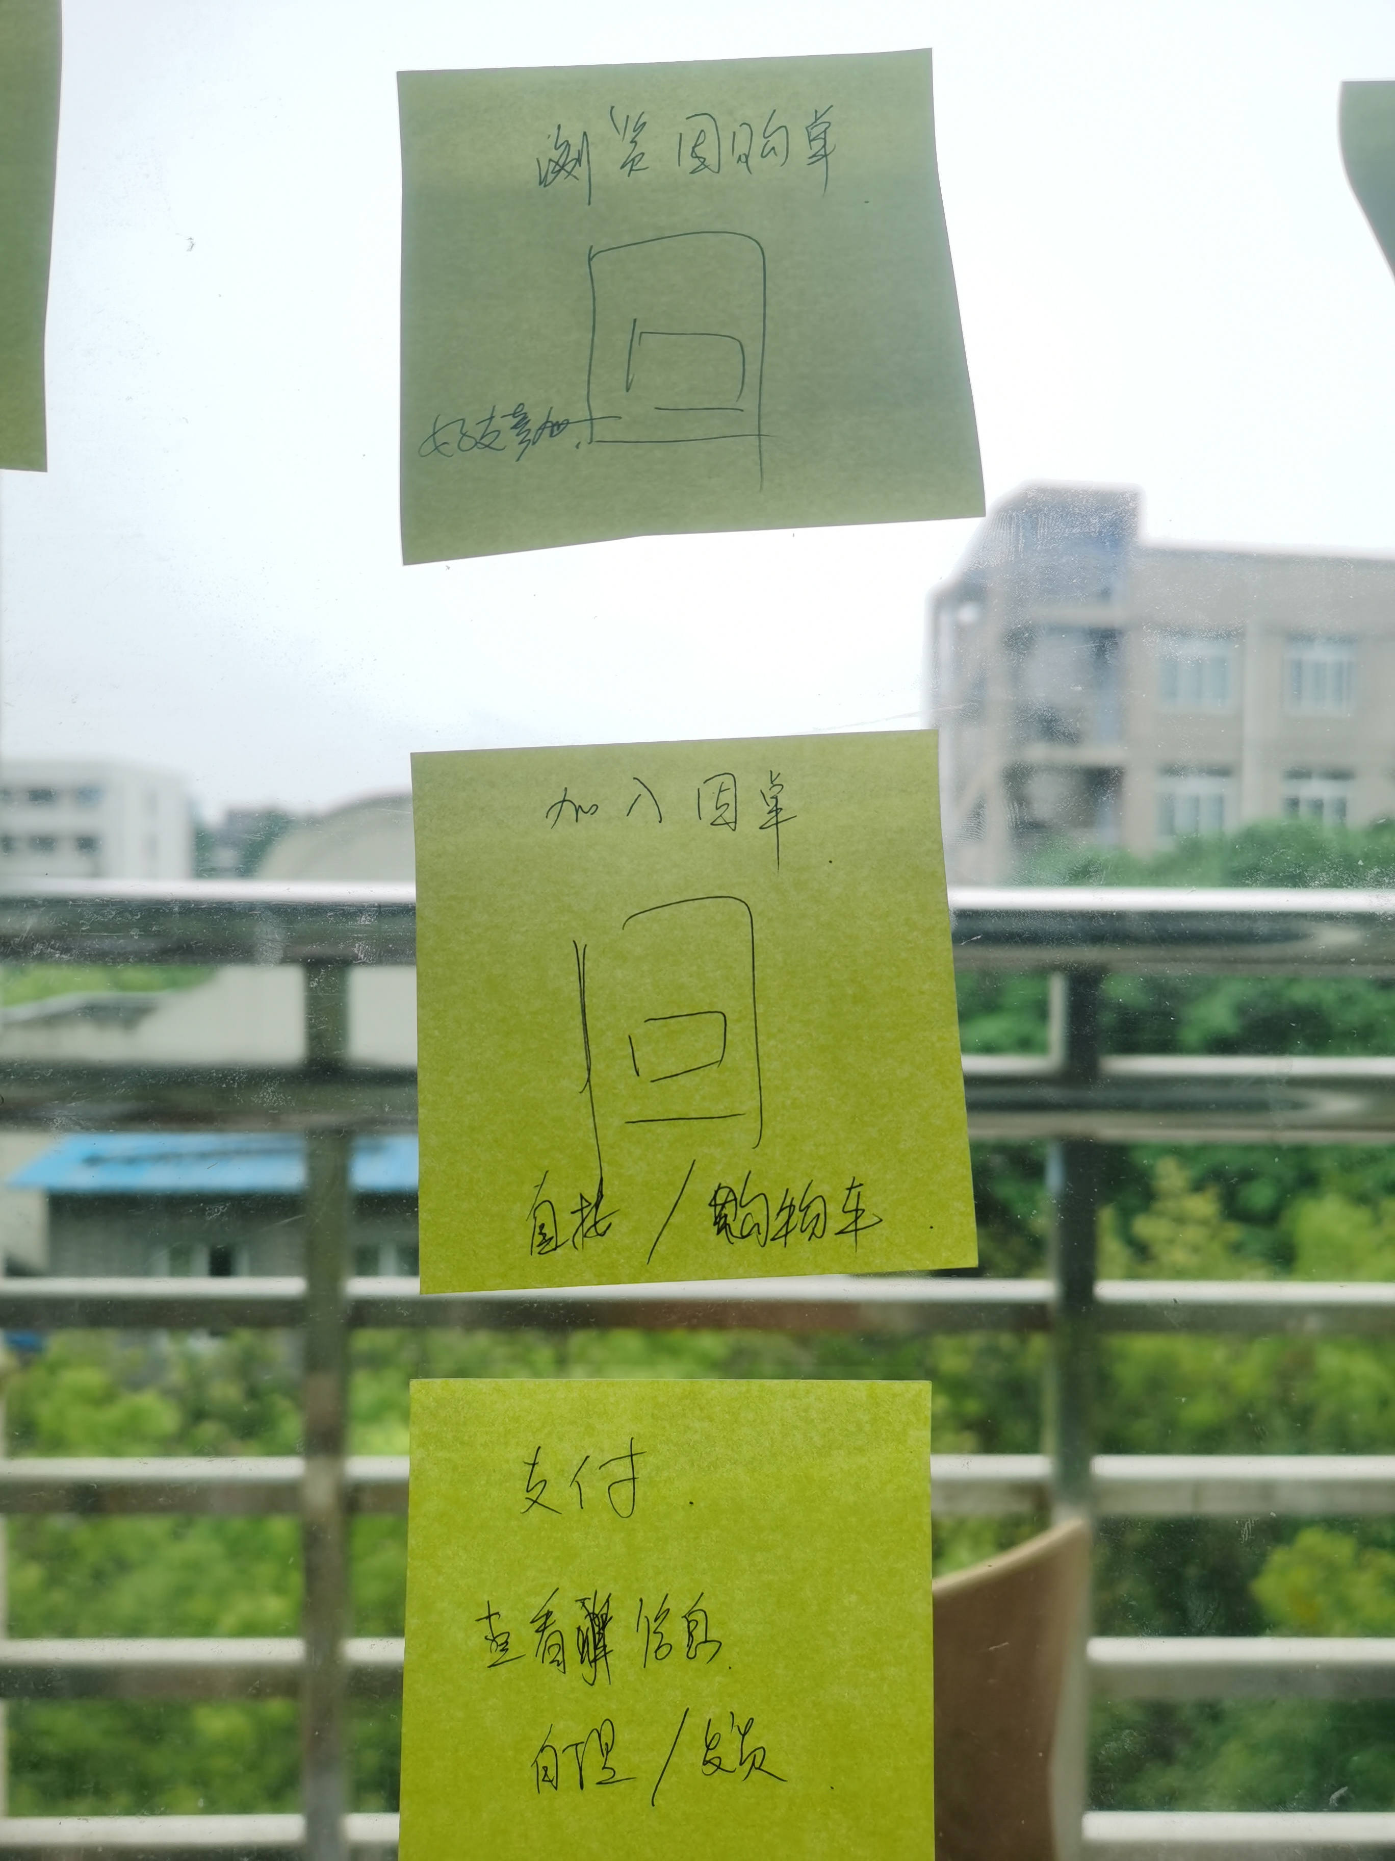
浏览团购单详细内容
|
加入团购单
| 支付
|
自提/发货

Slide 30
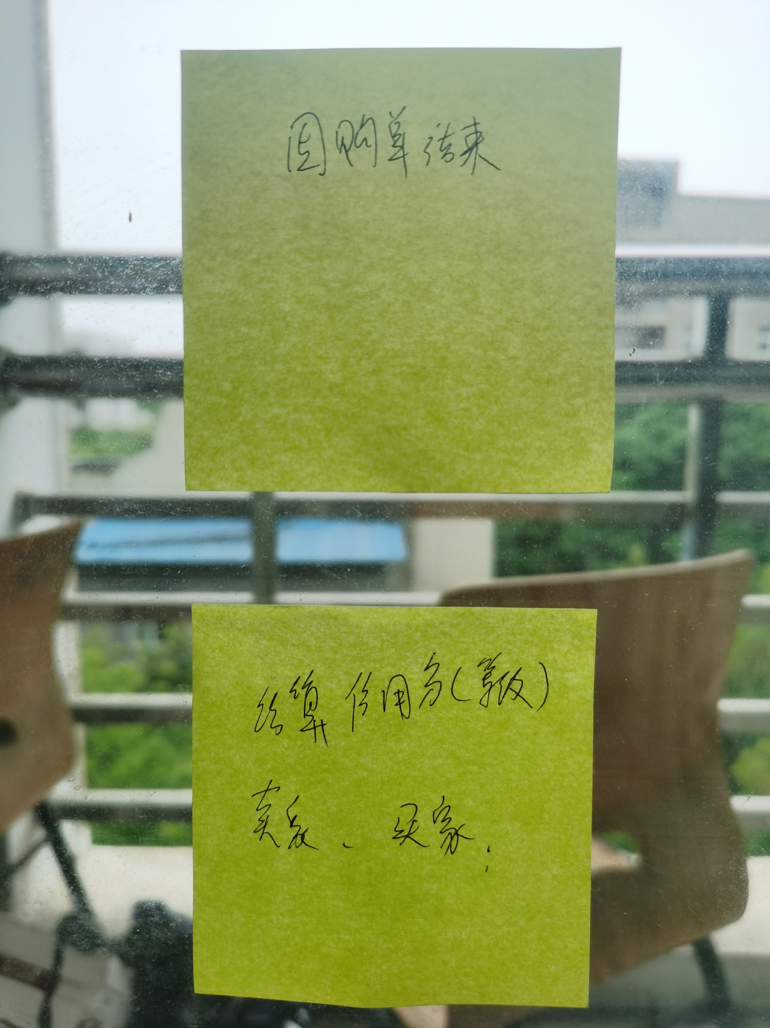
团购单结束
|
结算信用分/等级
| 售后处理

Slide 31
用户得知APP
下载APP
注册登录
定位用户位置 同城/社区内容呈现
完善用户信息
用户想卖
团长认证 完善团长信息
发起团购
填写信息 推送团购单至社区
用户想买
浏览社区 好友正在参加
交流/动态
浏览动态（社区/同城）
发布动态 评论/点赞
建立关系
浏览团购单详细内容
加入团购单 支付
自提/发货
团购单结束
结算信用分/等级 售后处理

Slide 32
5
HMW

Slide 33
HMW TBD......

Slide 34
感谢
Q&A

